Slide 1
Inatel Developer Program
Lab Angular
com VSCode
Instrutor:
Vitor Figueiredo
Última atualização:
17 junho 2022
Versão:
3

Slide 2
Disciplina: Sistemas Distribuídos
Lab Angular
com VSCode
Professor:
Vitor Figueiredo
Última atualização:
17 junho 2022
Versão:
3

Slide 3

Agenda
Conceitos básicos
Integração frontend e backend
JavaScript e TypeScript
Component e Service
Rotas
Estilizando com Bootstrap

Slide 4
Conceitos básicos

Slide 5
O que é Angular
Plataforma de desenvolvimento construída sobre o TypeScript
Framework baseado em componentes para criar aplicações SPA
Coleção de bibliotecas para diversos funções:
Gerenciamento de formulários
Roteamento
Comunicação cliente-servidor
...
Ferramentas de desenvolvimento, build e testes

Slide 6
O que é SPA
Significa Single Page Application
A partir de um componente inicial, existe uma “lacuna” onde se preenche seu conteúdo dinamicamente
Em sistemas web tradicionais, dizemos navegação para página
Em sistemas SPA, dizemos ativação de uma rota
A ativação de uma rota é justo o preenchimento da “lacuna” com conteúdo

Slide 7
Partes essências do Angular
Angular Client Line Interface – CLI
Componentes, Módulos e Services
Injeção de dependência
Templates
Bibliotecas de primeira classe:
Angular HttpClient
Angular Router
Angular Forms
Angular Animations
Angular PWA
Angular Schematics

Slide 8
Infraestrutura
Angular CLI
Chrome
(Navegador)
VS Code
(Desenvolvimento)
Node.js
Node Package Manager
(npm)
Sistema Operacional
(Windows, Linux, MacOS)

Slide 9
Angular CLI
>CLI significa Command Line Interface
>Um projeto Angular usa muitos módulos e bibliotecas e configurá-los “na mâo” é muito complicado e trabalhoso
>O Angular CLI cria e configura nossos projetos automaticamente.
>Usando o npm, instalamos o Angular CLI assim:
npm install -g @angular/cli
Inatala globalmente.
Precisa ter acesso de administrador

Slide 10
Instalação
>Há 2 estilos de instalação:
* Versão atual:
*Versão antiga:
npm install -g @angular/cli
npm install -g @angular/cli@9.7.2

Slide 11
Desinstalação
> Desinstalando Angular CLI
npm uninstall -g @angular/cli
npm cache clean --force

Slide 12
Exercício
Instalações:
Node
Angular CLI
VSCode

Slide 13
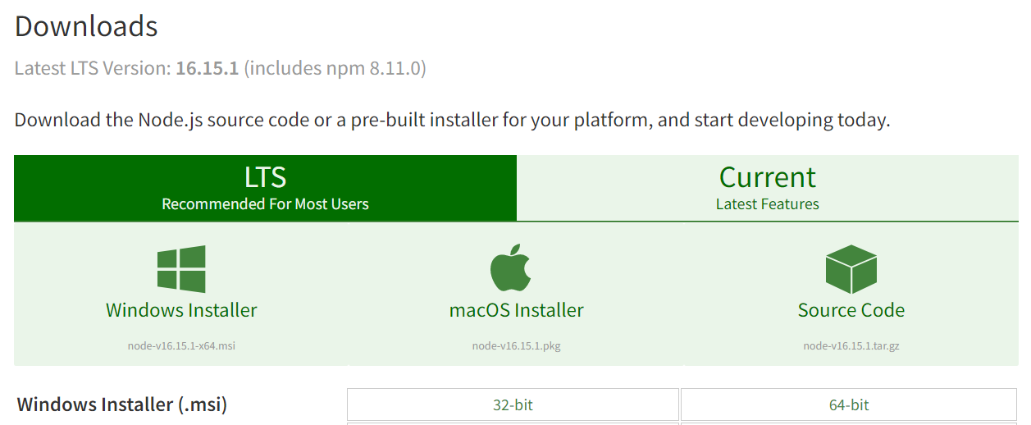
Exercício -> NodeJS
>Abrir terminal de comando e consultar a versão do Node:
Nota: A versão ideal é acima da 12
>Se o NodeJS não estiver instalado, baixar a versão LTS do site oficial e instalar:
https://nodejs.org/en/download/
node --version

Slide 14
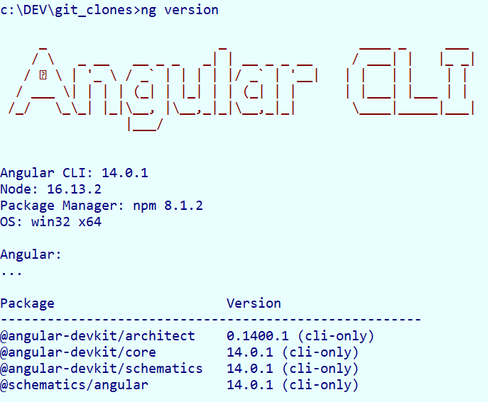
Exercício -> Angular CLI
>Abrir um terminar e digitar a versão mais atual do Angular:
Nota: Se houver outra versão do Angular já instalada,
desinstalar e instalar a mais atual
>Verificar a versão instalada:
npm install –g @angular/cli
ng version

Slide 15
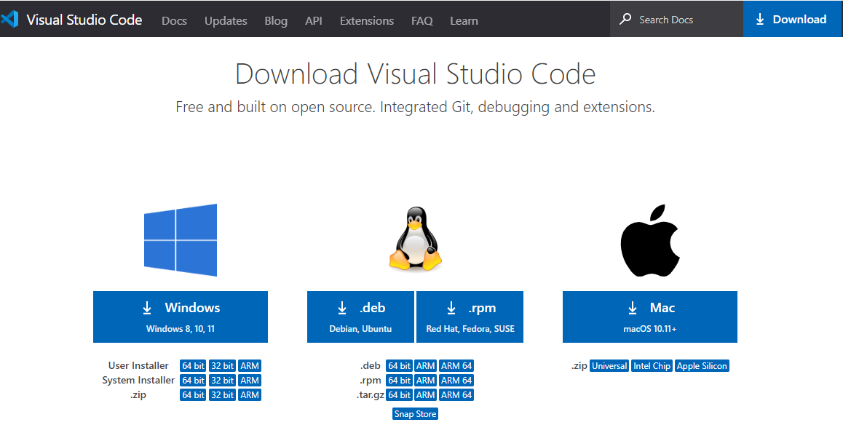
Exercício -> VSCode
>Baixar o VSCode do site oficial: https://code.visualstudio.com/download

Slide 16
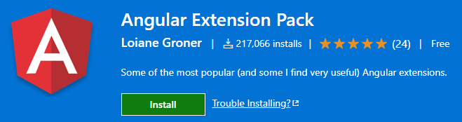

Exercício -> VSCode
>Terminando a instalação do VSCode, vamos instalar plugins importantes:
Plugins requeridos
Angular Extension Pack (Loiane Groner)
Material Icon Theme (Philipp Kief)

Slide 17
Exercício -> VSCode
>Existem ainda alguns plugins sugeridos que melhoram a interface do usuário. A instalação é opcional.
Plugins sugeridos
Dracula Official | É um tema de cores escuro (dark) projetado para dar conforto visual ao desenvolvedor. Após instalar, entre as opções de Color Theme, “Dracula” e “Dracula Soft”, selecione a primeira
Color Highlight | Esta extensão vai colocar uma borda ou cor de fundo toda vez que escrevemos um Código RGB. É bem útil para editar propriedades nos arquivos CSS

Slide 18
Exercício -> VSCode
>Concluindo a instalação dos plugins, pode fechar o VSCode
>Vamos abrí-lo novamente após a criação do projeto Angular

Slide 19
Integração frontend e backend

Slide 20
Integração frontend e backend
Angular
SpringBoot
curso-frontend
(frontend)
lab_rest_server
(backend)
HTTP

Slide 21
Serviço backend
>Vamos precisar a aplicação backend.
>Podemos:
*Usar o projeto do Laboratório REST
ou
*Clonar o repositório de referência do GitHub

Slide 22
Exercício -> Clonando projeto de referência
*Para clonar o repositório de referência:
> Abrir o terminal de comando e ir para C:\LABS\git_clones
>Clonar o repositório de referência:
>Entrar na pasta Lab_REST
>Entrar na pasta lab_rest_server
>Subir o Spring Boot:
git clone https://github.com/vitor-figueiredo/Lab_REST.git
mvnw spring-boot:run

Slide 23
Exercício -> Clonando projeto de referência
*Para assegurar que o projeto backend está funcionando:
>Abrir no navegador e testar os endpoints:
Recuperando todos os cursos:
http://localhost:8080/curso
Recuperando um curso específico:
http://localhost:8080/curso/1

Slide 24
ng e seus comandos
new
serve
ng
generate
add
…

Slide 25
ng e seus comandos
new
Cria um novo projeto com as configurações iniciais
serve
ng
generate
add
…

Slide 26
ng e seus comandos
new
serve
ng
Sobe o servidor do Angular para renderizar nossa aplicação
generate
add
…

Slide 27
Exercício -> Criando o projeto Angular
>Abrir o terminal de comando
>Ir para C:\LABS\workspace_vscode
>Entrar na pasta Lab_Angular (criar, caso não exista)
>Criar o projeto curso-frontend, sem os testes unitários e sem arquivos do git:
ng new curso-frontend --skip-tests --skip-git
Would you like to add Angular routing? Yes
Which stylesheet format would you like to use? CSS

Slide 28
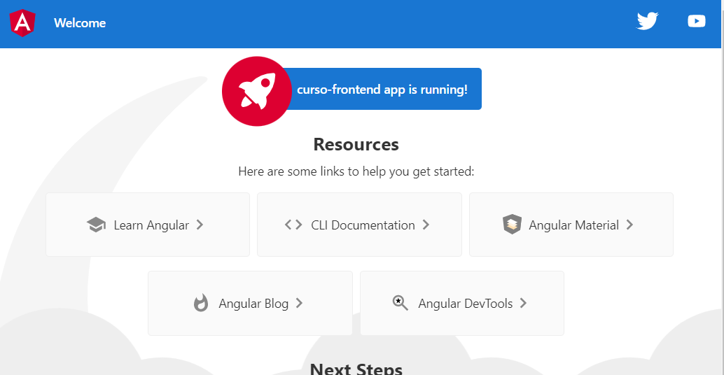
Exercício -> Subindo o servidor Angular
>Entrar na pasta criada e subir o servidor Angular
Cuidado: É serve e não server
>Automaticamente o navegador abrirá
e vai exigir a página index.html
cd curso-frontend
ng serve --open

Slide 29
Exercício -> Encerrando o servidor Angular
>Para encerrar o servidor, na janela de prompt, teclar Ctrl + C

Slide 30
JavaScript e TypeScript

Slide 31
ES6
A grande mudança na linguagem JavaScript
ECMAScript 6 = ECMAScript 2015 = ES2015 = ES6

Slide 32
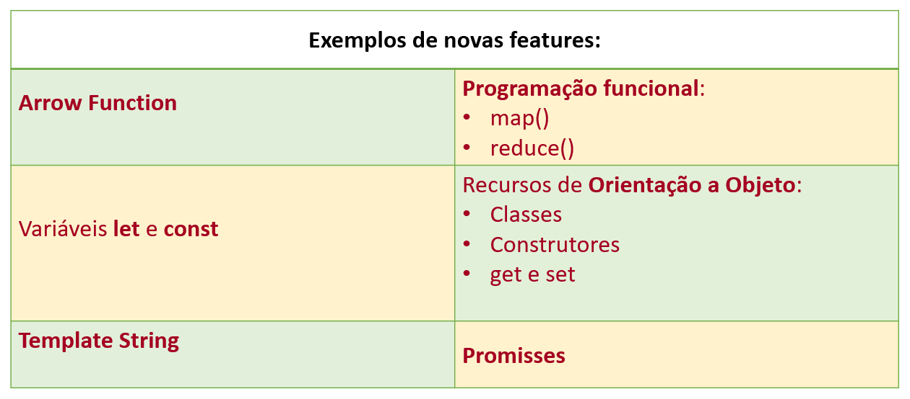
ES6

Slide 33



Arrow Function
Arrow Function: maneira simplificada e elegante de escrever funções

Slide 34
Modificador de escopo
let e const
Restringuem ao escopo local
Menor probabilidade de bug
let: usado para declarar variáveis
const: usado para declarar constantes. Usado também para declarar functions.
var
sempre é de escopo global
Mais bugs

Slide 35
TypeScript
Criado pelo Microsoft
É um superset do ES6:
Tipagem estática: string, number, etc
Encapsulamento real
Generics (coleções com tipo)
Decorators (meta-programação)
Usa a plataforma Node.js
Vantagens de usar tipagem estáticas:
Compilation-errors são melhores que Runtime-errors
Auto-completamento pela IDE

Slide 36
Superset TypeScript
superset
TypeScript
JavaScript
2015

Slide 37
Compilador TypeScript
tsc é compilador do TypeScript
Navegadores só entendem JS
Todo código TS é compilado para JS com as devidas verificações
Tudo de forma transparente
ts/*
js/*
tsc: compila para javascript versão es6

Slide 38
Vamos aprender TypeScript conforme aprendemos Angular

Slide 39
Exercício -> Abrindo o projeto com VSCode
>Com o terminal de comando aberto na pasta curso-frontend, vamos abrir o VSCode:
Vamos analisar a estrutura do projeto
code .

Slide 40
Component e Service

Slide 41
ng e seus comandos
new
serve
ng
generate
Gera artefatos do Angular para nossa aplicação
add
…

Slide 42
ng generate
component
ng generate
service
module
…

Slide 43
O que é um Componente?
um
Classe
Componente
um
HTML
muitos
CSS

Slide 44
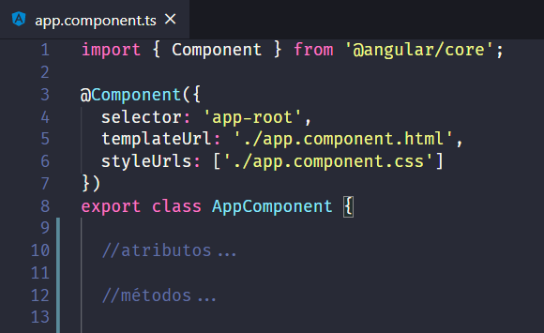
Estrutura de um componente
HTML
CSS
Classe

Slide 45
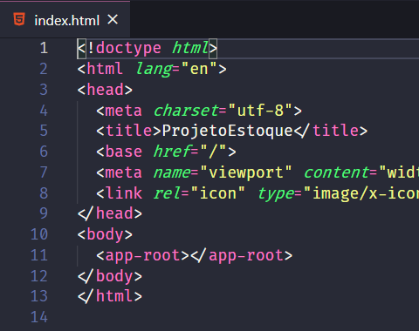
Estrutura de um componente
> Em index.html, temos uma tag “estranha”:
Não é tag HTML

Slide 46
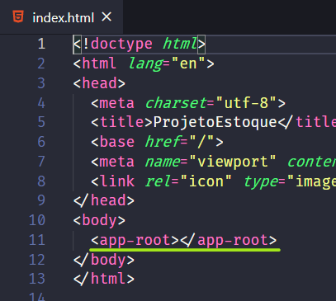
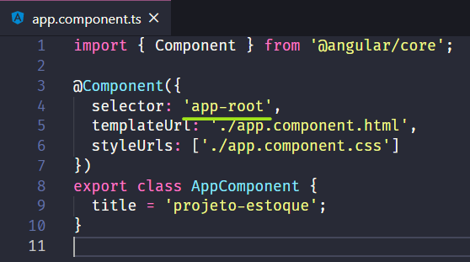
Estrutura de um componente
> Esta tag é o link com o respectivo Component

Slide 47
Data Binding
“Associação de dados entre classes e páginas”
>Tem 2 maneiras de fazer Data Binding:
Angular Expression
OneWay Binding

Slide 48
Angular Expression
1) Angular Expression:
O simbolo {{ }} é uma AngularExpression
Usado em: no conteúdo de tags
Exemplos:
<span>{{ title }}</span>
<h1>{{ capitulo }}</h1>
<div>{{ outraVariavel }}<div>

Slide 49
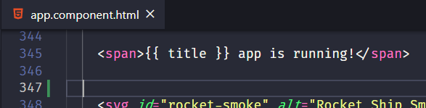
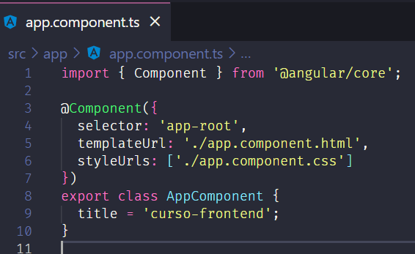
>
> O conteúdo HTML se encontra em app.component.html
Atributo é público.
NÃO precisa de método get

Slide 50
Component e Service
>A classe Component é especializado na regras de visualização
>A classe Service é especializada nas regras de negócio podendo acessar serviços REST.
Component
Service
Serviço
REST

Slide 51
Exercício
Primeiro componente

Slide 52
Exercício
Atenção:
Parar o servidor Angular

Slide 53
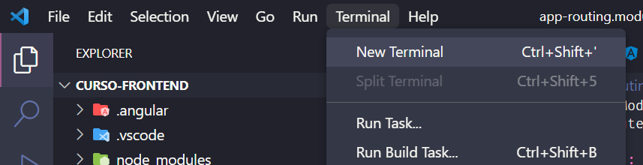
Exercício
>Abrir um terminal no próprio VSCode:
>Gerar o componente curso dentro da pasta views:
ng generate component views/curso

Slide 54
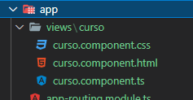
Exercício
>A pasta views/curso será criada com os respectivos artefatos:
>Analisar os artefatos

Slide 55
Rotas

Slide 56
Rotas
>Em aplicações SPA, não fazemos de “navegação entre páginas”. Fazemos “ativação de rotas”.
>Rotas é uma de-para entre a URL (path) e o Componente:
>Elas são configuradas no módulo em app.routing.module.ts:

Slide 57
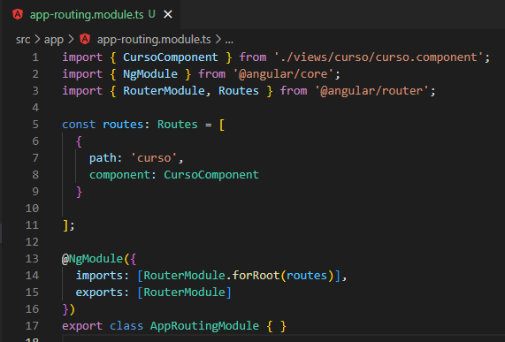
Rotas
1.Na constante routes, configuramos uma entrada com path e o component:

Slide 58
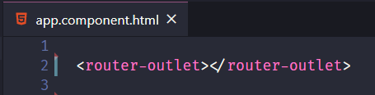
Rotas
2.Para que funcione, o HTML do componente App deve ter somente a tag:
Esta tag é a “lacuna”!
Será substituída pelo HTML do componente selecionado pela rota

Slide 59
Exercício
Configurando Rota para
o componente Curso

Slide 60
Exercício -> Rota para curso
1.Em app-routing.modules.ts, configurar um entrada na constante routes:

Slide 61
Exercício -> Rota para curso
2. Em app.component.html, apagar todo o conteúdo e colocar somente a tag <router-outlet>

Slide 62
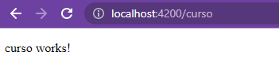
Exercício -> Rota para curso
3.Subir o servidor Angular
4. No navegador, digitar o endereço:
localhost:4200/curso

Slide 63
Ainda sobre Rotas:
Componente para rotas inexistentes

Slide 64
Componente para rotas inexistentes
>Seria interessante que sempre que o usuário digitar uma rota inexistente ou clicar um link quebrado, fosse mostrada uma mensagem de erro ao invés de uma página em branco
>Vamos criar então um componente para TODAS ROTAS NÃO CONFIGURADAS
> Para tal, configuramos uma rota “**”

Slide 65
Exercício
Componente NotFound
para rotas inexistentes

Slide 66
Exercício
Atenção:
Parar o servidor Angular

Slide 67
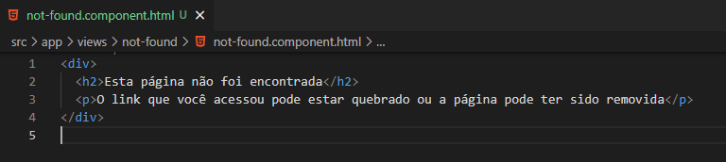
Exercício -> Componente NotFound
1.Gerar componente NotFound:
2. No template do novo componente, implementar o seguinte código:
ng generate component views/not-found

Slide 68
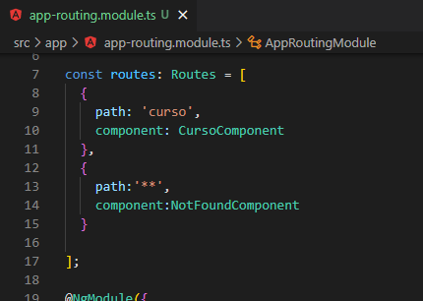
Exercício -> Componente NotFound
3.Em app-routing.module.ts, configurar a rota coringa:

Slide 69
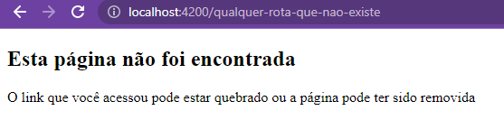
Exercício -> Componente NotFound
4.Subir o servidor Angular
5.No navegador, testar rotas aleatórias:

Slide 70
Aprimorando CursoComponent
(Tabela de cursos)

Slide 71
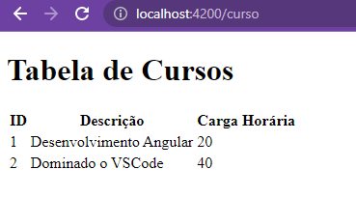
Tabela de cursos
>Desconsiderando a estilização, queremos listar os cursos disponíveis do backend numa tabela HTML com esta:

Slide 72
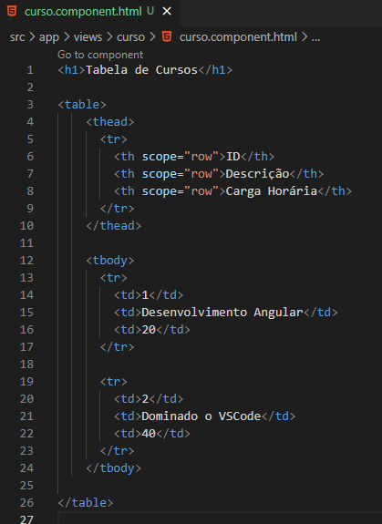
Tabela de cursos
>O código estático desta tabela seria assim:

Slide 73
Tabela de cursos
Vamos gradualmente transformando esta tabela estática em uma tabela dinâmica cujos dados virão do backend...

Slide 74
Exercício -> Tabela estática
Em curso.component.ts: apagar o conteúdo e codificar a tabela estática:
<h1>Tabela de Cursos</h1>
<table>
<thead>
<tr>
<th scope="row">ID</th>
<th scope="row">Descrição</th>
<th scope="row">Carga Horária</th>
</tr>
</thead>
<tbody>
<tr>
<td>1</td>
<td>Desenvolvimento Angular</td>
<td>20</td>
</tr>
<tr>
<td>2</td>
<td>Dominado o VSCode</td>
<td>40</td>
</tr>
</tbody>
</table>

Slide 75
Model
>No paradigma OO, trabalhamos com classes e objetos
>Vamos então criar uma classe que representa os dados de curso: id, descrição e cargaHorária
>Dentro do Angular, chamamos de classe de modelo

Slide 76
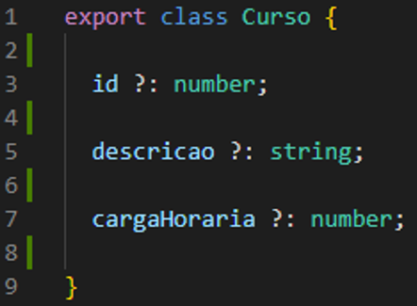
Exercício -> models/Curso
>Na estrutura src/app, criar a pasta models
>Na nova pasta, criar o arquivo curso.ts
>Codificar com os atributos:

Slide 77
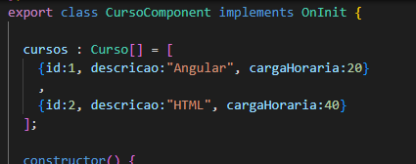
Exercício -> Declarando array de Curso
>Em curso.component.ts:
>Declarar o atributo cursos do tipo Curso[] (deve ser importado)
>Inicializar o array com 2 elementos de exemplo

Slide 78
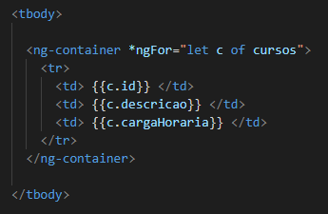
Exercício -> Renderizando a tabela dinâmica
>Em curso.component.html, a partir da tabela estática:
>Usar tag <ng-container> para renderização dinâmica
>Usar diretiva *ngFor para iterar pelo array de Curso
>Usar Angular Expression {{ }} para imprimir o valor do atributo

Slide 79
Service

Slide 80
Trazendo os dados do Backend
>Agora que deixamos a tabela dinâmica, vamos mostrar os cursos trazidos do backend, através um serviço REST;
>Para isso, usaremos uma classe service
CursoComponent
CursoService
Serviço
REST
Responsável pelas
regras de visualização
Responsável pelas
regras de negócio e acesso remoto

Slide 81
Service e HttpClient injetado
HttpClient
<<injetado>>
<<injetado>>
Component
Service
API

Slide 82
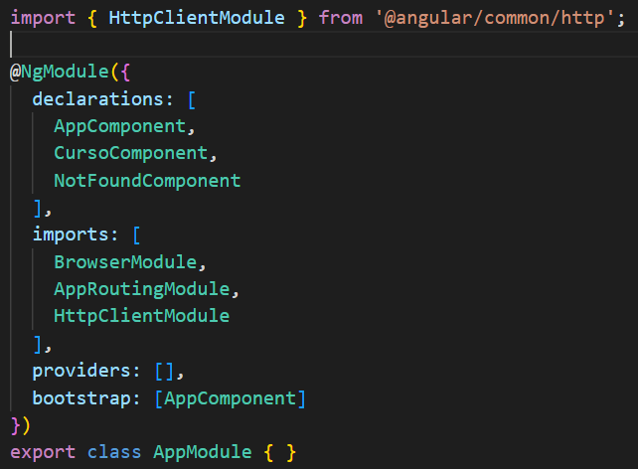
HttpClientModule
>Para acessar serviços REST, o Angular disponibiliza o HttpClient
>Faz parte do módulo HttpClientModule e portanto precisa ser importado em app.module.ts:

Slide 83
Exercício
Criando o Service para Curso

Slide 84
Exercício
Atenção:
Parar o servidor Angular

Slide 85
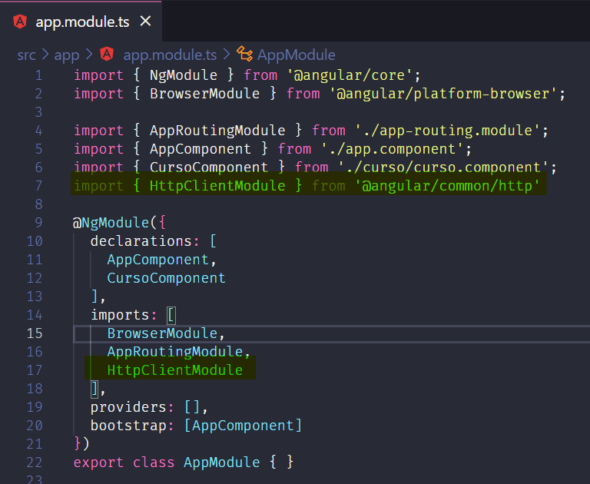
Exercício -> Adicionando HttpClientModule
1.Em app.module.ts, importar o HttpClientModule

Slide 86
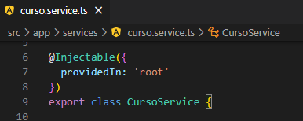
Exercício -> Service para Curso
2.Gerar o service para curso:
3.Analisando a classe gerada...
ng generate service services/curso

Slide 87
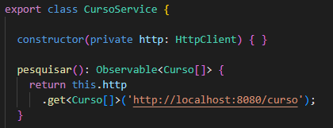
Exercício -> Service para Curso
4.Codificar a CursoService:
>Através do construtor, injetamos o HttpClient
>Declarar o método pesquisar() que acessa o serviço REST e retorna um Observable de array de Curso:
1
2
1
2

Slide 88
Component e Service injetado
HttpClient
<<injetado>>
<<injetado>>
Component
Service
API

Slide 89
Ciclo de vida
*A injeção de dependência acontece no construtor
*Inicializações que depende de objetos injetados devem acontecer no método de callback de ngOnInit
*ngOnInit é da interface OnInit
Não Existe
constructor()
ngOnInit()
Ativo

Slide 90
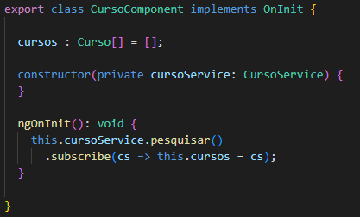
Exercício -> Component e Service
>Em curso.component.ts, vamos invocar CursoService para recuperar os cursos do backend e exibir na tabela dinâmica:
>Removemos a inicialização do array de cursos
>Através do construtor, injetamos o CursoService
>Em ngOnInit(), invocamos pesquisar(), depois subscribe() e então preenchemos o array:
1
2
3
1
2
3

Slide 91
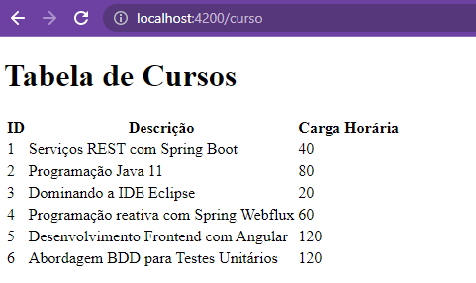
Exercício -> Component e Service
>Atualizando o navegador, podemos ver os cursos trazidos do backend:

Slide 92
Estilizando com Bootstrap

Slide 93
Bootstrap
>Bootstrap é o framework de componentes visuais mais popular do mundo
>Vamos adicionar seu módulo ao nosso projeto e melhorar o visual da aplicação
>Para adicionar, usamos o comando ng add

Slide 94
ng e seus comandos
new
serve
ng
generate
add
Adiciona módulos externos
ao projeto Angular
…

Slide 95
Exercício
Adicionando Bootstrap na nossa aplicação

Slide 96
Exercício
Atenção:
Parar o servidor Angular

Slide 97

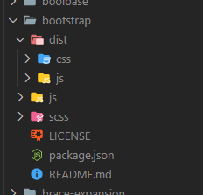
Exercício -> Bootstrap
1.Adicionar o bootstrap
ng add bootstrap

Slide 98
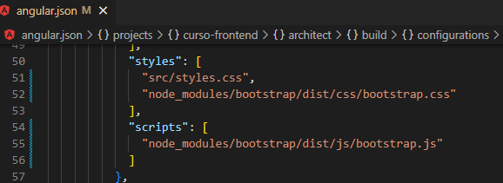
Exercício -> Bootstrap
2.Configurar angular.json:
* Na estrutura projects > architect > build > styles
* Na estrutura projects > architect > build > scripts
node_modules/bootstrap/dist/css/bootstrap.css
node_modules/bootstrap/dist/js/bootstrap.js

Slide 99
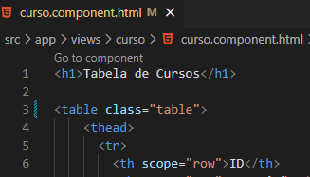
Exercício -> Bootstrap
3.Em curso.component.html, usar a classe do bootstrap na tag <table>

Slide 100
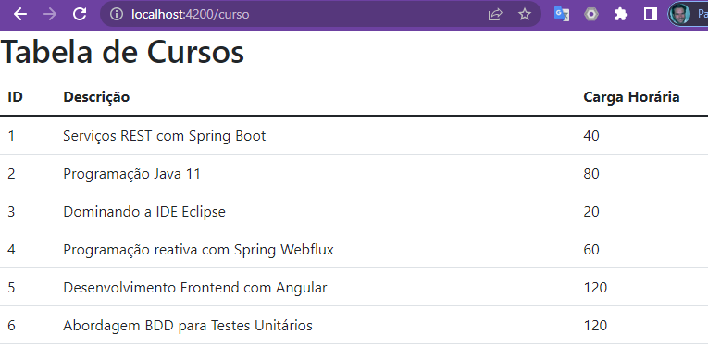
Exercício -> Bootstrap
4.Subir o servidor Angular e ver o resultado:

Slide 101


Slide 102
Para saber mais
PrimeNG
PrimeIcons
PrimeFlex
Animations
AwesomeDialog

Slide 103
Instalando Prime* e outros
Adicionando o PrimeNG e acessórios
npm install primeng@15 --save
npm install primeicons@6 --save
npm install primeflex@3 --save
Angular Animations
npm install @angular/animations@15 --save
Sweet Alert 2
npm install sweetalert2@11 --save

Slide 104
Configurando o tema
angular.json
...
"styles": [
"node_modules/primeicons/primeicons.css",
"node_modules/primeng/resources/themes/mdc-light-indigo/theme.css",
"node_modules/primeng/resources/primeng.min.css",
"node_modules/primeflex/primeflex.scss",
...
]

Slide 105
Importando os principais módulos
Nativos
import { FormsModule } from '@angular/forms’;
import { HttpClientModule } from '@angular/common/http';
PrimeNG
import {TabViewModule} from 'primeng/tabview';
import {ButtonModule} from 'primeng/button';
import {CardModule} from 'primeng/card';
import {InputNumberModule} from 'primeng/inputnumber';
import {DividerModule} from 'primeng/divider';
import {SliderModule} from 'primeng/slider';
import {SpeedDialModule} from 'primeng/speeddial';
import {MenuModule} from 'primeng/menu';
import {MessageService} from 'primeng/api';
import {MessagesModule} from 'primeng/messages';

Slide 106
Pronto para desenvolver os components…

Slide 107


